Slide 1

19.诚实与信任
        教者：李月香

Slide 2
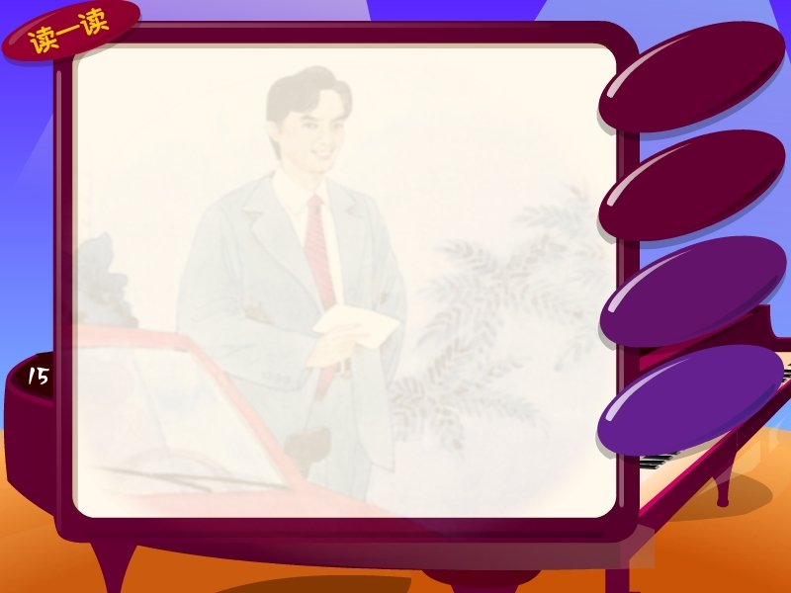
不，人与人之间还有比金钱更重要的东西，你给我留下了诚实和信任，这比金钱更重要。我再次谢谢你！

Slide 3

自读课文第一部分（1—3自然段），思考：想想我的哪些行为让你感动？

Slide 4

我环顾四周，看不见一个人，便在路灯下写了一张纸条，压在小红车的雨刷下，字条上，我写明自己的姓名、电话，希望车主与我联系。（环顾是什么意思？我做的目的是什么？）

Slide 5

我往回走了五六十米，看见一辆小红车停靠在路边，左侧反光镜也碎了。思考：从这句话中你感受到了什么？

Slide 6
如果你是这辆车的主人，看到自己的爱车反光镜被撞坏了，又看到了这张留言条，你会怎么想？
想一想，说一说：
我来到自己的车旁，看见反光镜碎了，我-----
--------当我看见雨刷下的纸条，我----------------。

Slide 7

这篇课文为什么要用“诚实与信任”作题目？

Slide 8

名言：
没有比诚实更珍贵的遗产。
-------莎士比亚
诚实是人生的命脉，是一切价值的根基。
------德莱
诚信（诚实 守信），现代人的立身之本。
--------徐志华

Slide 9
作业：
1、把自己最喜欢的或自己创作的关于诚实与信任的一句话写下来，做成书签，送给好朋友。。
2、搜集身边与课文内容相关的事例，在小组交流，并说说自己的感受。

